Slide 1
http协议
服务器
你
她
请求
请求
响应
响应
浏览器客户端
浏览器客户端

Slide 2
http协议
服务器
你
请求
请求
她
响应
响应
请求
请求
响应
响应
请求
请求
响应
响应
浏览器客户端
浏览器客户端
每隔n秒请求一次，以获取最新的信息
每隔n秒请求一次，以获取最新的信息

Slide 3
websocket协议
服务器
你
发请建立连接
连接成功
双向通讯
关闭连接
客户器以websocket方式连接服务器
浏览器发出连接请求
服务器告之连接成功
双方双向通讯
关闭连接

Slide 4
http协议
浏览器客户端
服务器
请求
响应

Slide 5
用户
请求接口A token正常
后台服务器
正常响应接口A
2小时之后
请求接口A，token过期
401错误
refresh_token
无
有
去登陆
用refresh_token请求新token
更新vuex
成功返回新token
更新token失败
重发请求A
带上新token，请求A
vuex
响应拦截器
正常响应接口A

Slide 6
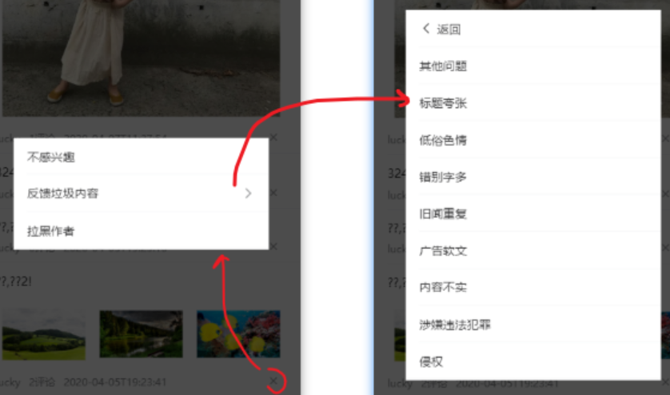
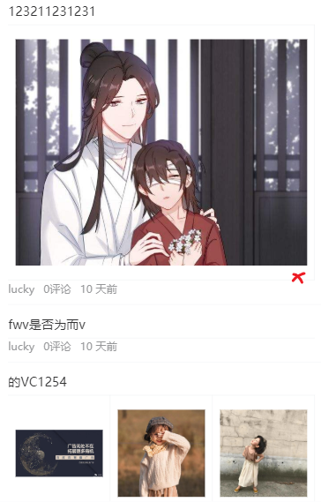
index.vue
moreAction.vue
articleList.vue

Slide 7
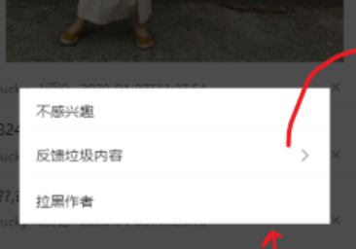
在父组件中收到消息
index.vue
通过popup组件
显示moveAction
moreAction.vue
articleList.vue
在子组件
点击关闭

Slide 8
在父组件中收到消息
index.vue
通过popup组件
显示moveAction
moreAction.vue
articleList.vue
在子组件
点击关闭

Slide 9
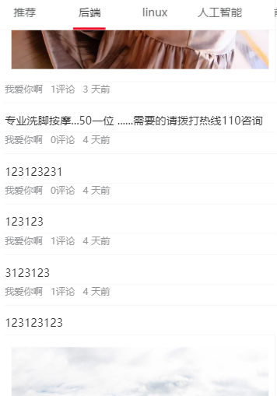
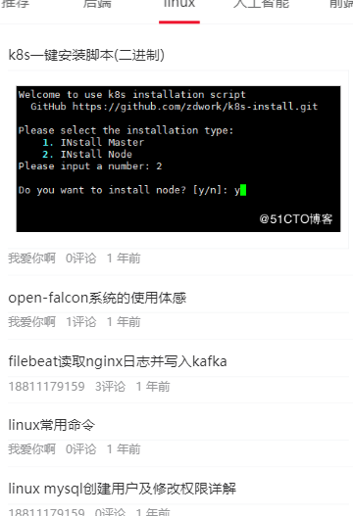
在父组件中收到消息
index.vue
在子组件中删除数据
在moveAction
中点击不兴趣
moreAction.vue
articleList.vue
articleList.vue
articleList.vue

